Slide 1

Compuertas Digitales
Ing. Juan Esteban Palacios M.sC
juan.palacios4@u.icesi.edu.co

Slide 2
Compuertas Lógicas
Las Compuertas Lógicas son circuitos electrónicos conformados internamente por transistores que se encuentran con arreglos especiales con los que otorgan señales de voltaje como resultado o una salida de forma booleana, están obtenidos por operaciones lógicas binarias (suma, multiplicación).
También niegan, afirman, incluyen o excluyen según sus propiedades lógicas.
Existen diferentes tipos de compuertas y algunas de estas son más complejas, con la posibilidad de ser simuladas por compuertas más sencillas. Todas estas tienen tablas de verdad que explican los comportamientos en los resultados que otorga, dependiendo del valor booleano que tenga en cada una de sus entradas.

Slide 3
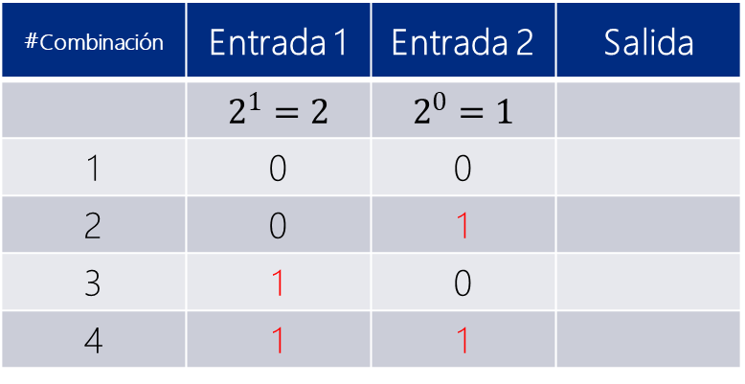
Tabla de verdad
Una tabla de verdad es una representación tabular que muestra todas las posibles combinaciones de valores de entrada y las correspondientes salidas de una función lógica o circuito lógico. Las tablas de verdad son fundamentales en el diseño y análisis de circuitos digitales y son esenciales para comprender el comportamiento de los elementos lógicos.
La cantidad de combinaciones depende del numero de entradas:
#Combinaciones= $2^{n}, n=\#entradas$
Con dos entradas:
#Combinación | Entrada 1 | Entrada 2 | Salida
 | $$2^{1}=2$$ | $$2^{0}=1$$
1 | 0 | 0
2 | 0 | 1
3 | 1 | 0
4 | 1 | 1
Los bits cambian cada 1 cuadro.
Los bits cambian cada 2 cuadros.

Slide 4
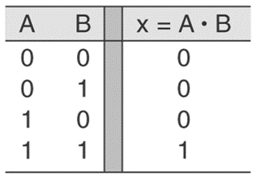
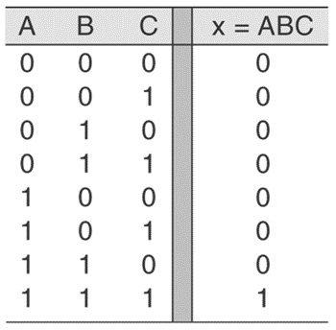
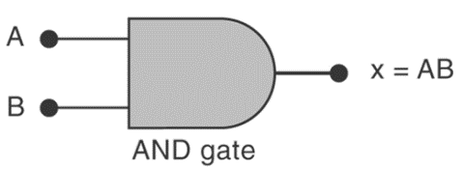
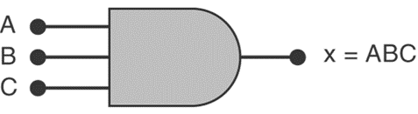
Compuerta AND
Tabla de verdad
Símbolo lógico

Slide 5
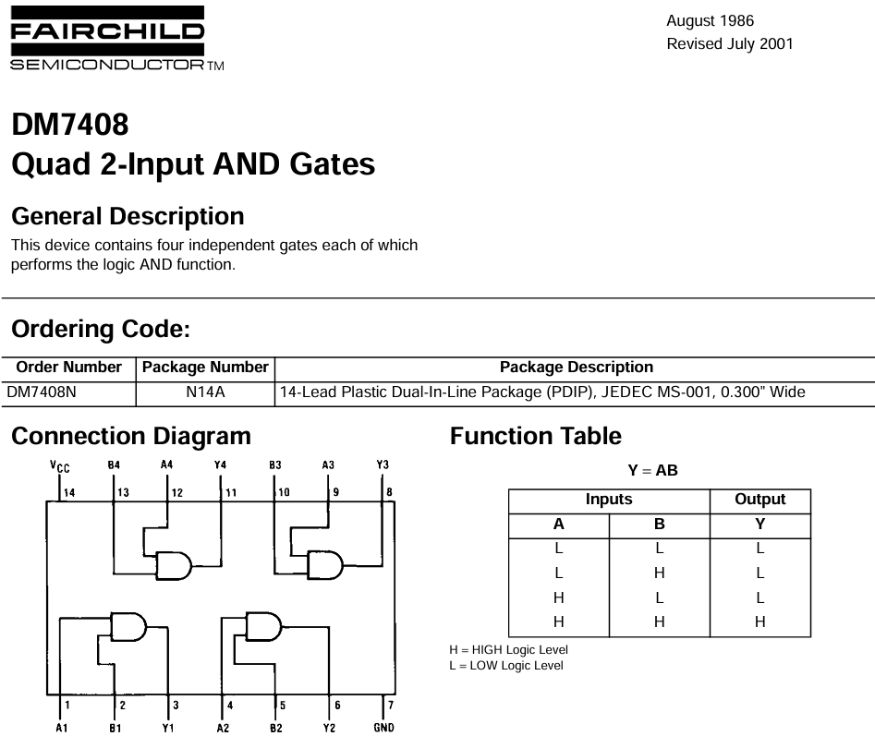
COMPUERTA AND 7408

Slide 6
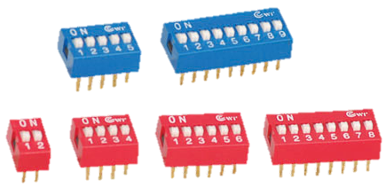
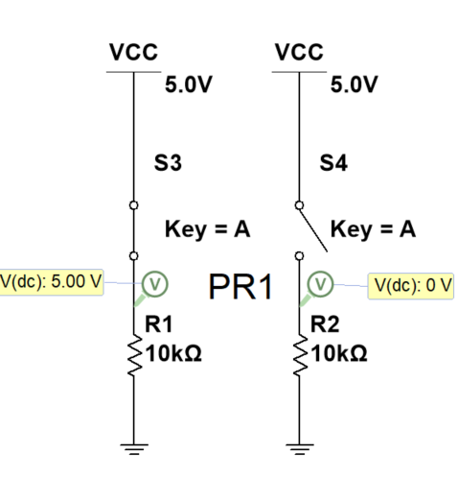
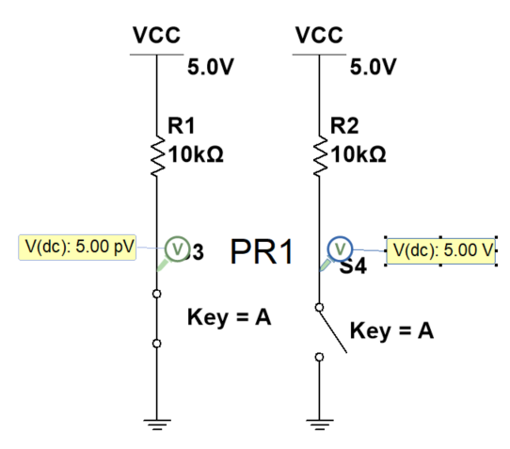
Ingreso de bits
Pull-Down
Pull-Up

Slide 7
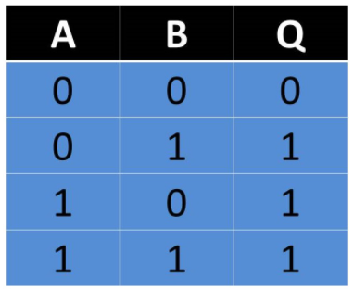

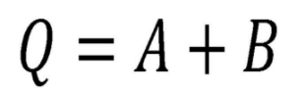
Compuerta OR
Esta compuerta permite que con cualquiera de sus entradas que este en estado binario 1, su salida pasara a un estado 1 también.
Se puede interpretar como dos interruptores en paralelo, que sin importar cual se accione, será posible el paso de la corriente.
Tabla de Verdad OR

Slide 8
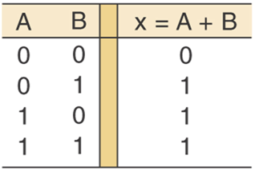
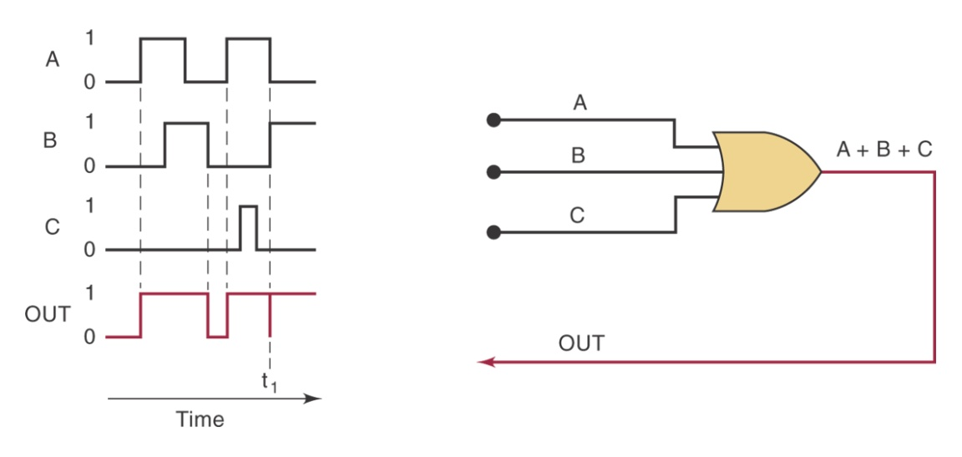
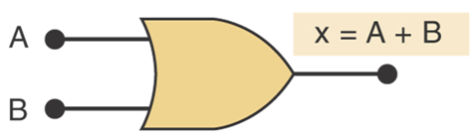
Compuerta OR
Tabla de verdad
Símbolo lógico

Slide 9
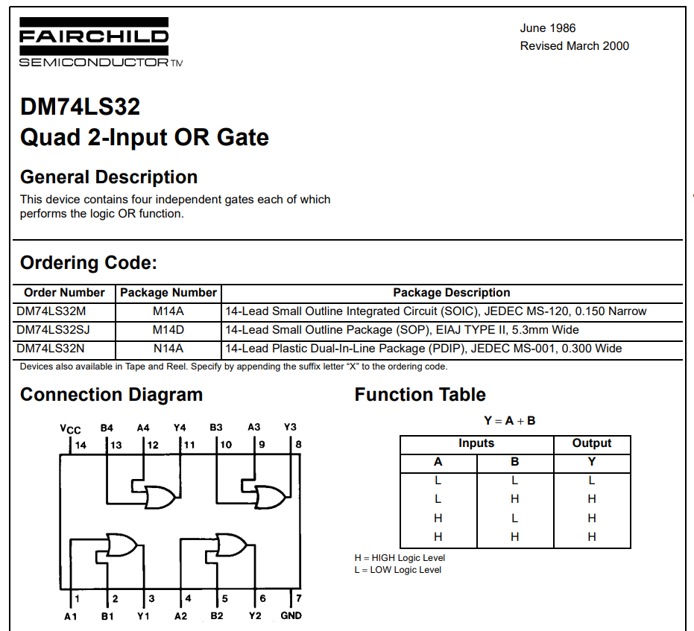
Compuerta OR 7432

Slide 10
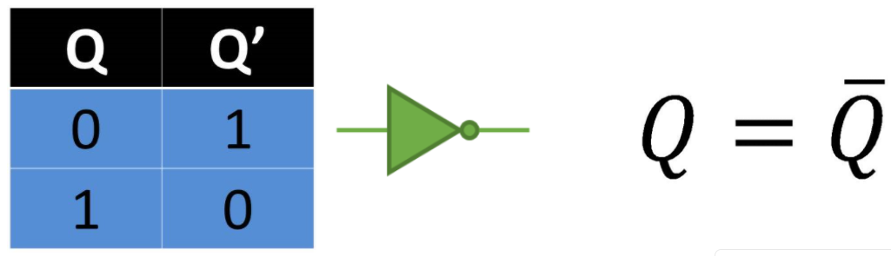
Compuerta NOT
En este caso esta compuerta solo tiene una entrada y una salida y esta actúa como un inversor. Para esta situación en la entrada se colocara un 1 y en la salida otorgara un 0 y en el caso contrario esta recibirá un 0 y mostrara un 1. Por lo cual todo lo que llegue a su entrada, será inverso en su salida.
Tabla de Verdad NOT

Slide 11
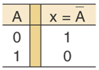
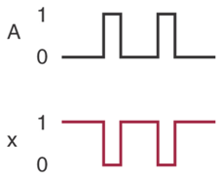
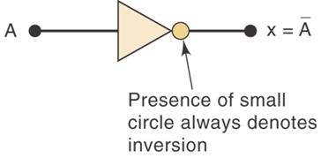
Compuerta NOT
Tabla de verdad
Símbolo lógico

Slide 12

Compuerta NOT 7404

Slide 13
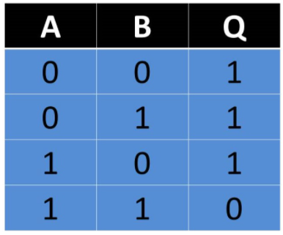
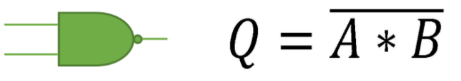
Compuerta NAND
También denominada como AND negada, esta compuerta trabaja al contrario de una AND ya que al no tener entradas en 1 o solamente alguna de ellas, esta concede un 1 en su salida, pero si esta tiene todas sus entradas en 1 la salida se presenta con un 0.
Tabla de Verdad NAND

Slide 14
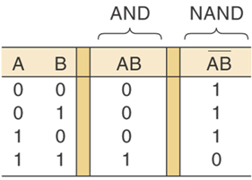
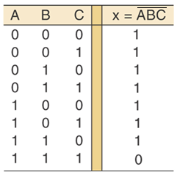
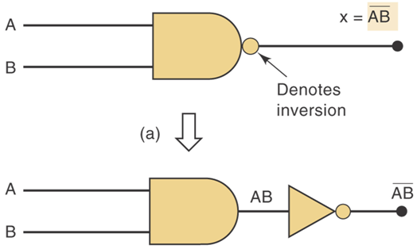
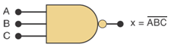
Compuerta NAND
Tabla de verdad
Símbolo lógico

Slide 15
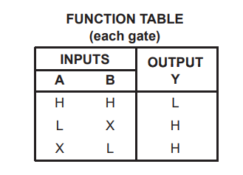
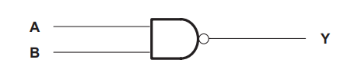
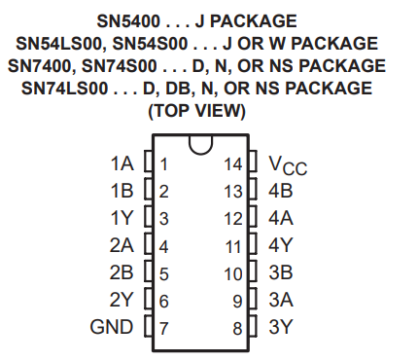
Compuerta NAND 7400

Slide 16
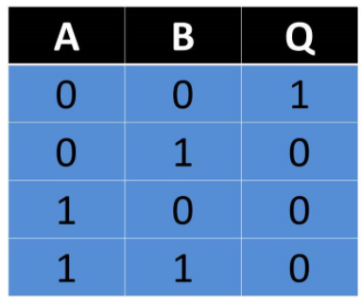

Compuerta NOR
La compuerta OR también tiene su versión inversa. Esta compuerta cuando tiene sus entradas en estado 0 su salida estará en 1, pero si alguna de sus entradas pasa a un estado 1 sin importar en qué posición, su salida será un estado 0.
Tabla de Verdad NOR

Slide 17
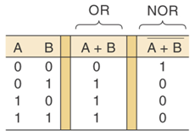
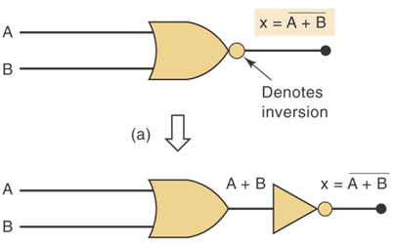
Compuerta NOR
Tabla de verdad
Símbolo lógico

Slide 18
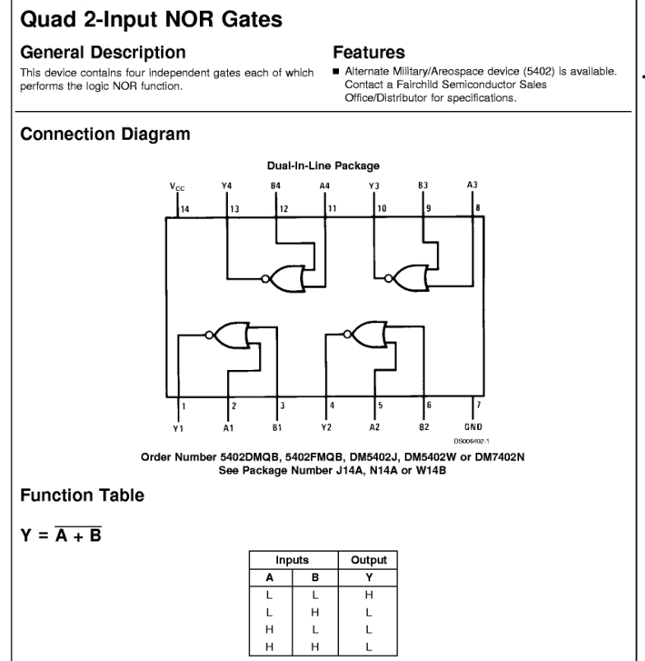
Compuerta NOR 7402

Slide 19
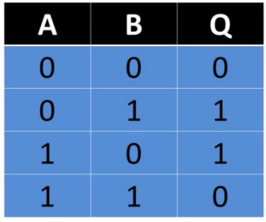
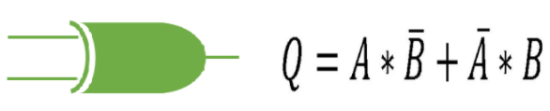
Compuerta XOR
También llamada OR exclusiva, esta actúa como una suma binaria de un digito cada uno y el resultado de la suma seria la salida. Otra manera de verlo es que con valores de entrada igual el estado de salida es 0 y con valores de entrada diferente, la salida será 1.
Tabla de Verdad XOR

Slide 20
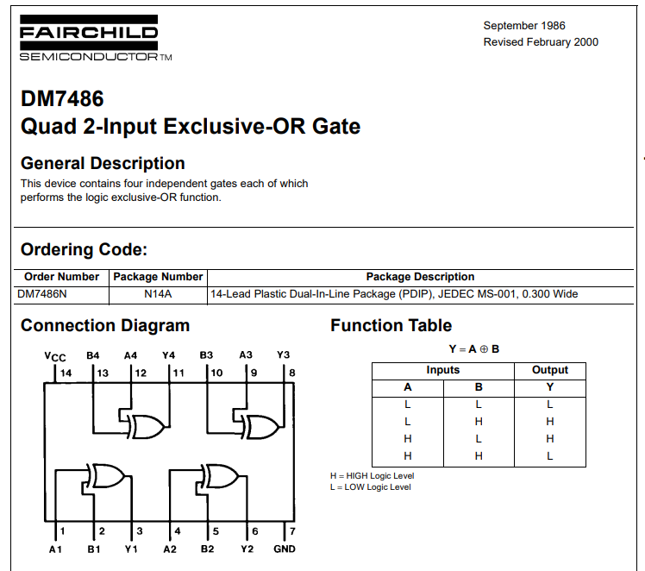
Compuerta XOR 7486

Slide 21
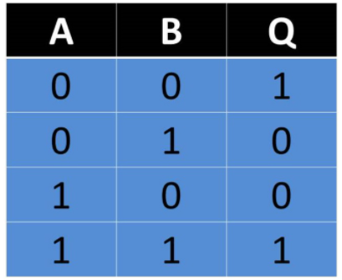

Compuerta XNOR
Esta es todo lo contrario a la compuerta XOR, ya que cuando las entradas sean iguales se presentara una salida en estado 1 y si son diferentes la salida será un estado 0.
Tabla de Verdad XNOR

Slide 22
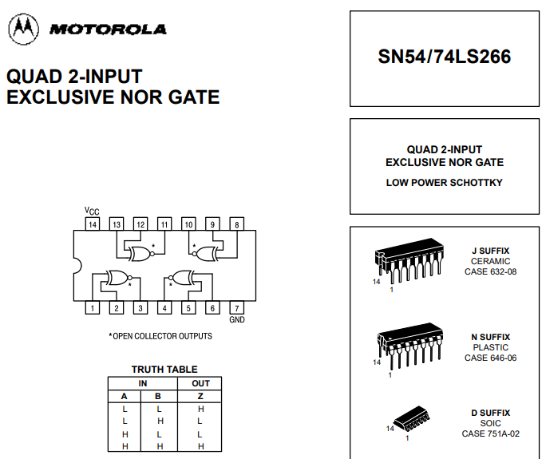
Compuerta NOR 74266

Slide 23
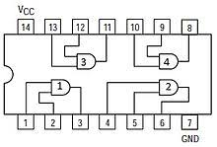
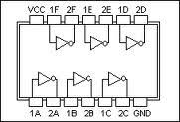
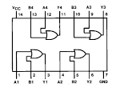
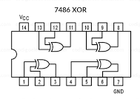
Características eléctricas de las compuertas
AND
7408
NOT
7404
OR
7432
XOR
7486

Slide 24
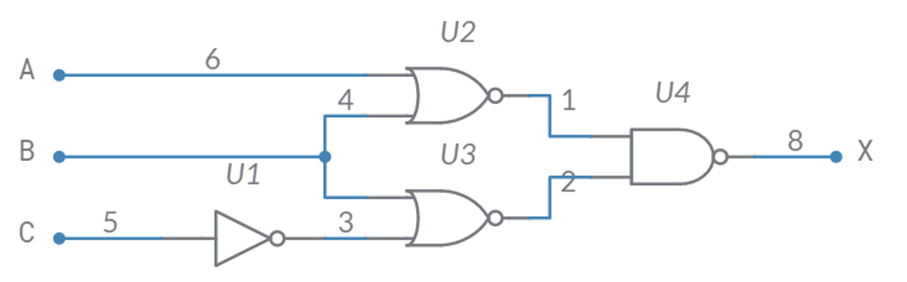
Ejemplo
Para el siguiente circuito, encuentre la tabla de verdad que describa su comportamiento según el número de entradas del circuito. Además obtenga la ecuación que describa ese comportamiento directamente del circuito:

Slide 25
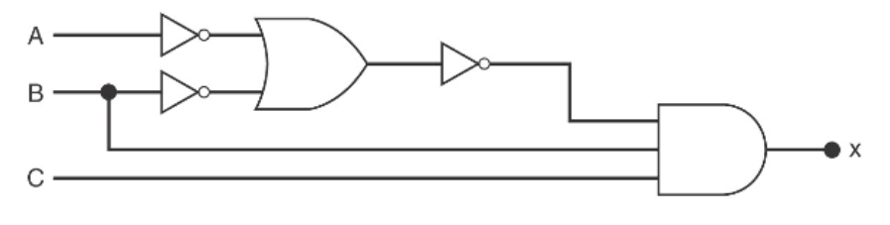
Ejercicio
Para el siguiente circuito, encuentre la tabla de verdad que describa su comportamiento según el número de entradas del circuito. Además obtenga la ecuación que describa ese comportamiento directamente del circuito:

Slide 26
Resumen
$$And=\left(A ∗B\right)$$
$$OR=\left(A ∗B\right)$$
A | B | Salida
0 | 0 | 0
0 | 1 | 0
1 | 0 | 0
1 | 1 | 1
A | B | Salida
0 | 0 | 0
0 | 1 | 1
1 | 0 | 1
1 | 1 | 1
$$NAND=\left(\overline{A∗B}\right)$$
$$NOR=\left(\overline{A+B}\right)$$
A | B | Salida
0 | 0 | 1
0 | 1 | 1
1 | 0 | 1
1 | 1 | 0
A | B | Salida
0 | 0 | 1
0 | 1 | 0
1 | 0 | 0
1 | 1 | 0

Slide 27
Resumen
$$XOR=\left(\overline{A}∗B\right)+\left(A∗\overline{B}\right)$$
$$XNOR=\left(A ∗B\right)+\left(\overline{A∗B}\right)$$
A | B | Salida
0 | 0 | 0
0 | 1 | 1
1 | 0 | 1
1 | 1 | 0
A | B | Salida
0 | 0 | 1
0 | 1 | 0
1 | 0 | 0
1 | 1 | 1
$$NOT=\left(\overline{A}\right)$$
A | Salida
0 | 1
1 | 0

Slide 28
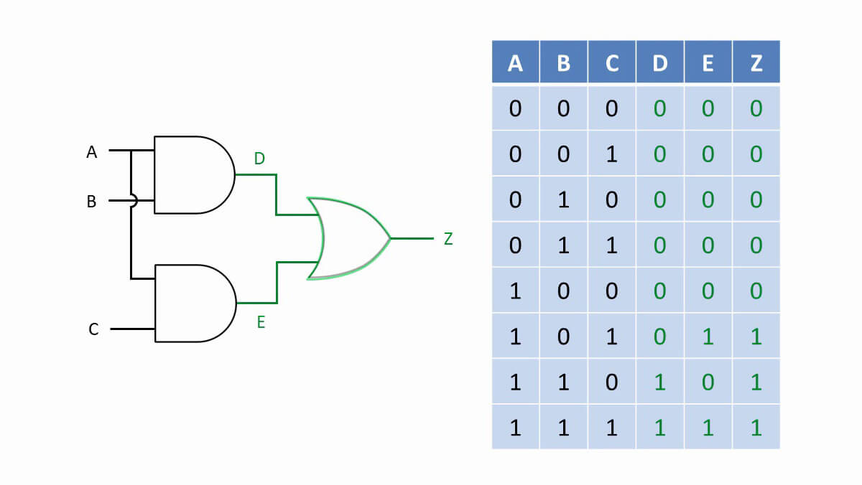
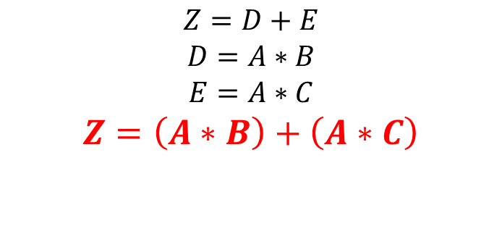
Ejemplo
$$Z=D+E$$
$$D=A∗B$$
$$E=A∗C$$
$$Z=\left(A∗B\right)+\left(A∗C\right)$$

Slide 29
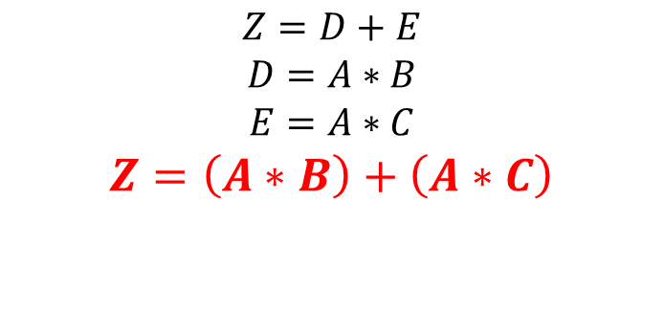
Ejemplo
$$Z=D+E$$
$$D=A∗B$$
$$E=A∗C$$
$$Z=\left(A∗B\right)+\left(A∗C\right)$$

Slide 30
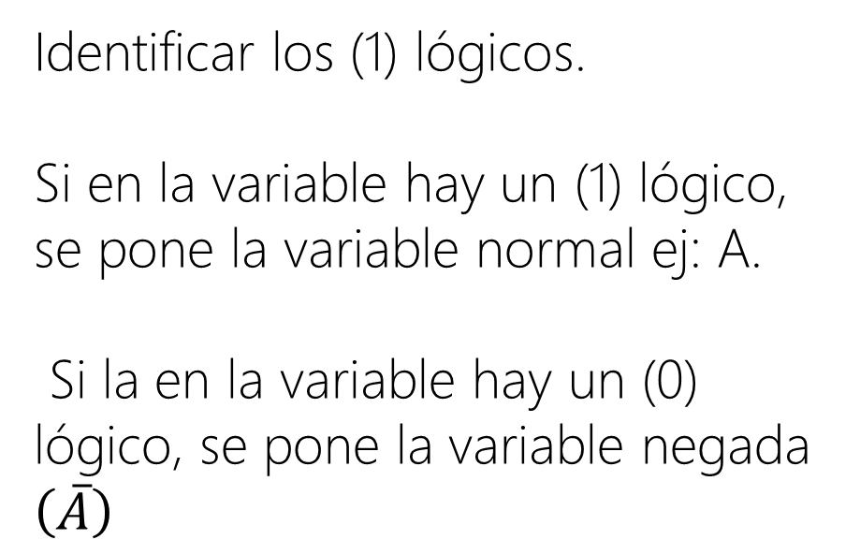
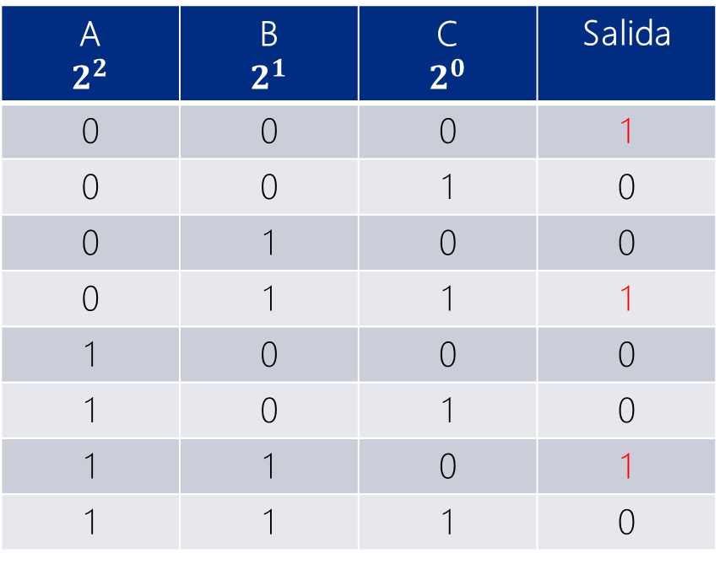
Ejemplo
De acuerdo a la siguiente tabla de la verdad, determinar la ecuación y el circuito.
Identificar los (1) lógicos.
Si en la variable hay un (1) lógico, se pone la variable normal ej: A.
Si la en la variable hay un (0) lógico, se pone la variable negada $\left(\overline{A}\right)$
A $$2^{2}$$ | B $$2^{1}$$ | C $$2^{0}$$ | Salida
0 | 0 | 0 | 1
0 | 0 | 1 | 0
0 | 1 | 0 | 0
0 | 1 | 1 | 1
1 | 0 | 0 | 0
1 | 0 | 1 | 0
1 | 1 | 0 | 1
1 | 1 | 1 | 0
$$Salida=\left(\overline{A}\overline{B}\overline{C}\right)+\left(\overline{A}BC\right)+\left(AB\overline{C}\right)$$

Slide 31
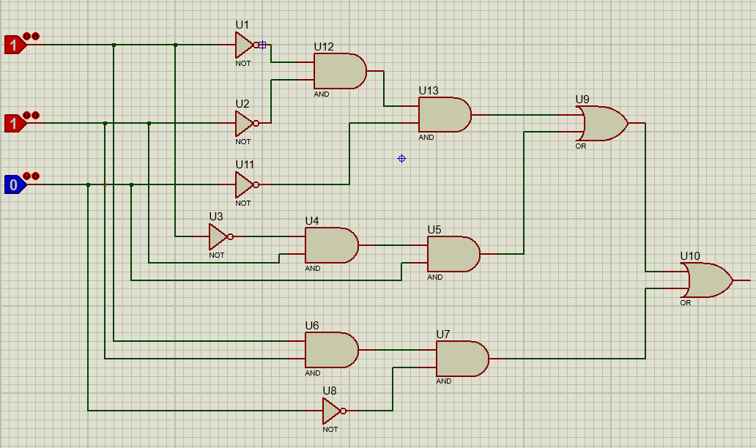
Ejemplo
Pasando al circuito usando elementos de 2 entradas.
$$Salida=\left(\overline{ABC}\right)+\left(\overline{A}BC\right)+\left(AB\overline{C}\right)$$

Slide 32
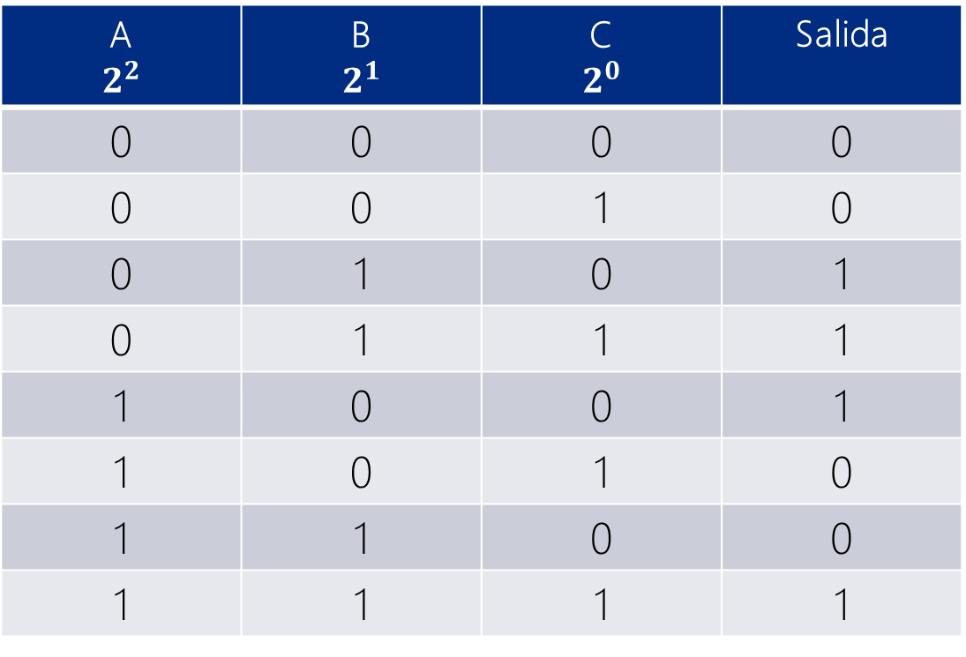
Ejercicio
De acuerdo a la siguiente tabla de la verdad, determinar la ecuación y el circuito.
A $$2^{2}$$ | B $$2^{1}$$ | C $$2^{0}$$ | Salida
0 | 0 | 0 | 0
0 | 0 | 1 | 0
0 | 1 | 0 | 1
0 | 1 | 1 | 1
1 | 0 | 0 | 1
1 | 0 | 1 | 0
1 | 1 | 0 | 0
1 | 1 | 1 | 1

Slide 33


Ejercicio
De acuerdo con el circuito, determine la tabla de verdad y la ecuación.

Slide 34



Ejercicio
Se desea controlar una lámpara empleando tres interruptores, de forma que solo se encienda cuando esté activado un solo interruptor o los tres simultáneamente.

Slide 35
Ejercicio
Se tiene un motor controlado mediante tres pulsadores A,B y C.
Diseñe un circuito de control mediante compuertas lógicas que permita:
Se se pulsan los tres pulsadores, el motor se activa.
Si se pulsan dos pulsadores cualquiera, el motor se activa pero se enciende una lampara adicional como señal de emergencia.
Si solo se pulsa un pulsador, el motor no enciente pero enciende la lampara de emergencia.
Si no se pulsa ningún pulsador, ni el motor ni la lampara se activa.

Slide 36

Ejercicio

Slide 37
Ejercicio
Para el siguiente caso realice: tabla de verdad, diseño de circuito con compuertas lógicas. Se desea realizar un circuito de control para el toldo de una terraza de una vivienda. El toldo tiene la función tanto de dar sombra como de proteger del viento y de la lluvia. Se dispone de un sensor S que indica si hay sol, de un sensor L que indica si llueve, de un sensor V que indica si hay viento y de un sensor F que indica si hace frio en el interior de la casa.
El circuito que acciona el toldo debe funcionar según las siguientes condiciones:
Siempre que llueva se debe extender el toldo para evitar que se moje la terraza. No se considerará posible que simultáneamente llueva y haga sol.
Si hace viento se debe extender el toldo para evitar que el viento moleste. Sin embargo, hay una excepción: aun cuando haya viento, si el día está soleado y hace frío en la casa, se recogerá el toldo para que el sol caliente la casa.
Por último, si no hace viento ni llueve, sólo se bajará el toldo en los días de sol y cuando haga calor en el interior, para evitar que se caliente mucho la casa.

